Slide 1
Проектирање, дизајнирање и изработка на веб-страна „Модна Пријателка“
Изработила: Даниела Јованова

Slide 2
Цел на веб-страната
Секогаш да си исперен
Секогаш да си најубаво облечен
Заштита од урагани во твојата соба и твојот шкаф
Да добиваш повратна информација од сите твои другари за твојот стил

Slide 3
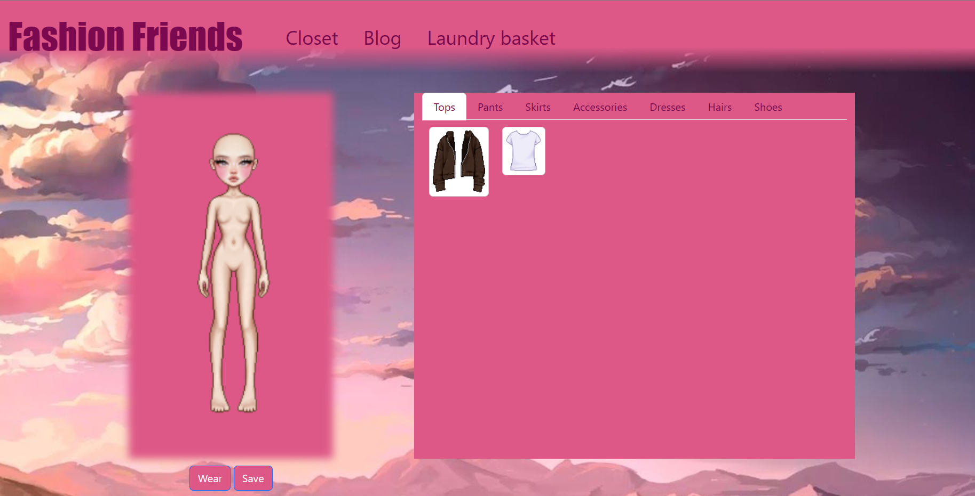
Естетика
Everskies
Tumblr
2000s
Pinterest
Maximalist
Едноставно, брзо и бесплатно.

Slide 4
Изработена е во
HTML
CSS
JavaScript
Користи елементи од BootStrap
Хостирана на GitHub Pages
HTML2canvas за генерирање слики од внесените информации на корисникот

Slide 5
Чување информации
Информации во самиот код на веб-страната
Информации од корисникот зачувани во localStorage(JS)
Облека
Модел
Содржина на Laundry Basket

Slide 6

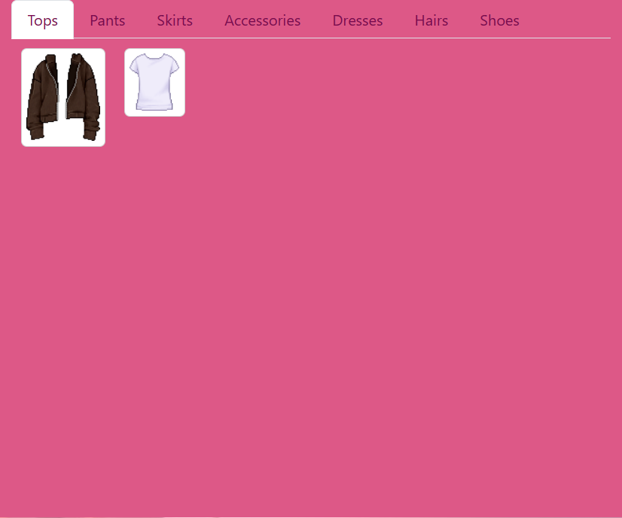
Closet- табела
BootStrap табела која има свое мени и празен простор за додавање елементи.
Во следните верзии на веб-страната ќе се додаде кориснички интерфејс за додавање облека од страна на корисникот.

Slide 7
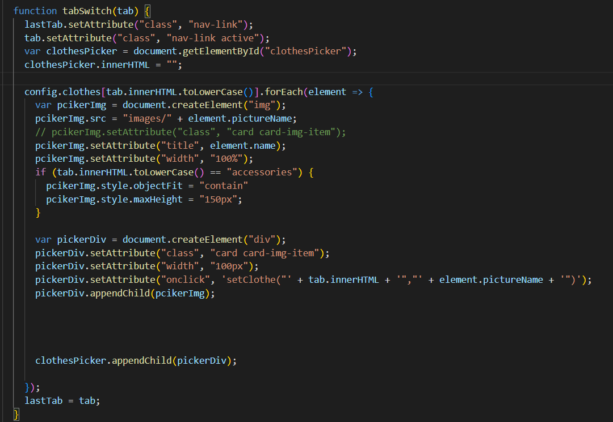
Дел од кодот што е одговорен за менување табови во табела
Функција во која се деактивира предходно избраниот таб за да се активира ново избраниот таб. Со тоа се бришат предходните слики и се додаваат новите од ново-избраниот таб.

Slide 8
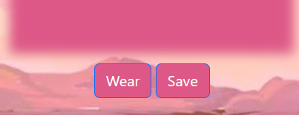
Копчиња во Closet
Wear
Save
Сите елементи додадени од корисникот врз моделот се зачувуваат во Local Storage и од истата ги вади за да ги испиша во Laundry Basket
Користи бибилиотека HTML2Canvas и го претвара HTML
eлементот во canvas и го зачувува како слика

Slide 9
Процес на облекување
3. Ако не е ставено
2. Бара низ табовите
Чита од конфигурацијата која слика каде треба да се стави.
И кога го пронаоѓа чита дали е веќе ставено или не.
1. На клик на парчето
4. Со атрибутите
се повикува функција која почнува со барање на парчето преку неговото име и во кој таб е.
Padding-top, padding-left и scale ја облекува куклата.

Slide 10
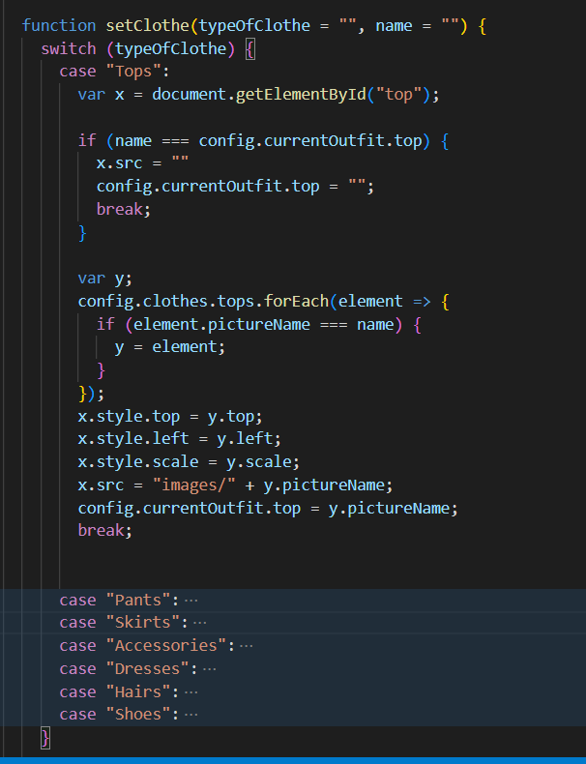

Slide 11
Целта со Blog
Да се добива повратна информација
Информирање
Дружење
Да се информираме за трендовите и новите парчиња облека. Да заштедиме пари и да ја заштедиме природата со продавање на нашата стара облека
Да се создаде блискост и пријатечство помеѓу луѓето кои се заинтересирани во модата.
Да биде како вид социјална мрежа каде може да се добиат критики и пофалби за тоа како изгледа вашата комбинација

Slide 12
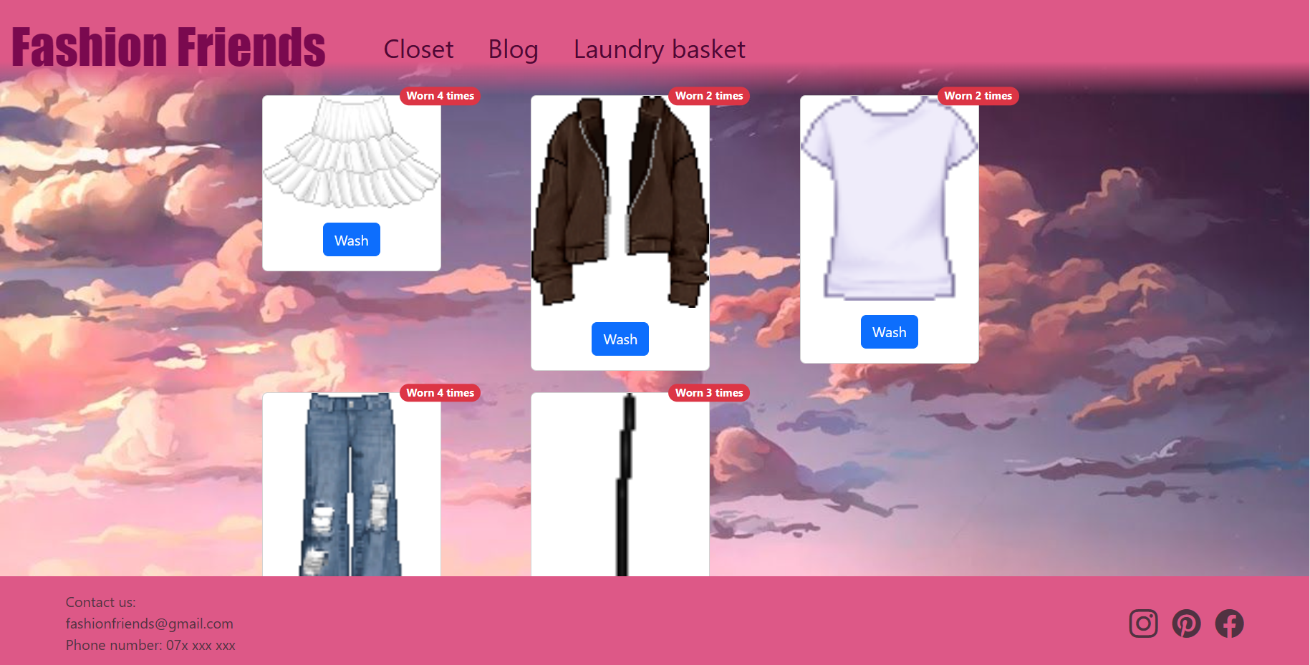
Целта на Laundry Basket
Да знае корисникот колку пати облекол некое парче.
Организација на алиштата за перење по боја.
Да знае дали му е време да се испере.
Да може да следи корисникот кои парчиња најчесто ги носи.

Slide 13
- Elsa Schiaparelli
“In difficult times, fashion is always outragepus”

Slide 14
Ви благодарам за вниманието <3

